Slide 1

第5章 半导体二极管

Slide 2
第5章 常用半导体器件
§5.1 半导体基础知识
§5.2 半导体二极管

Slide 3
§5.2 半导体二极管
一、二极管的组成
二、二极管的伏安特性及电流方程(重点)
三、二极管的等效模型（重点）
四、二极管的主要参数
五、稳压二极管
六、二极管的应用举例（会分析）

Slide 4
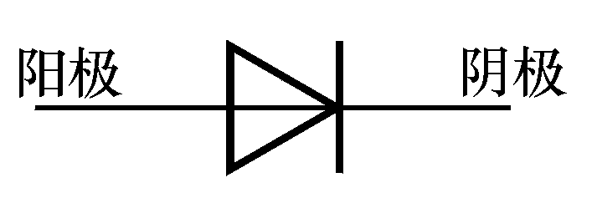
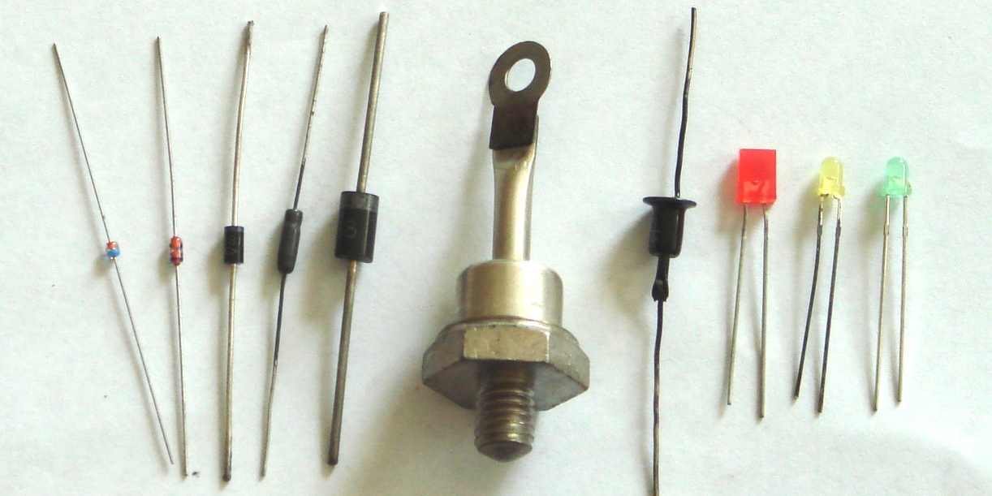
一、二极管的组成
将PN结封装，引出两个电极，就构成了二极管。
小功率二极管
大功率二极管
稳压
二极管
发光
二极管

Slide 5
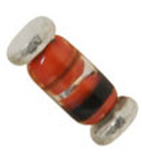
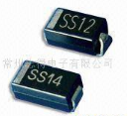
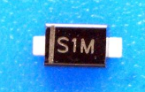
贴片封装二极管
Anode
(阳极)
Cathode
(阴极)

Slide 6
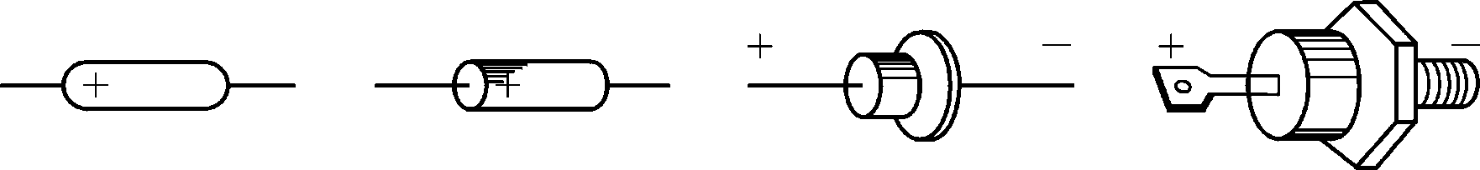
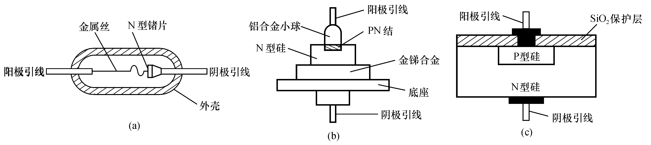
一、二极管的组成
点接触型：结面积小，结电容小，故结允许的电流小，最高工作频率高。
面接触型：结面积大，结电容大，故结允许的电流大，最高工作频率低。
平面型：结面积可小、可大，小的工作频率高，大的结允许的电流大。

Slide 7
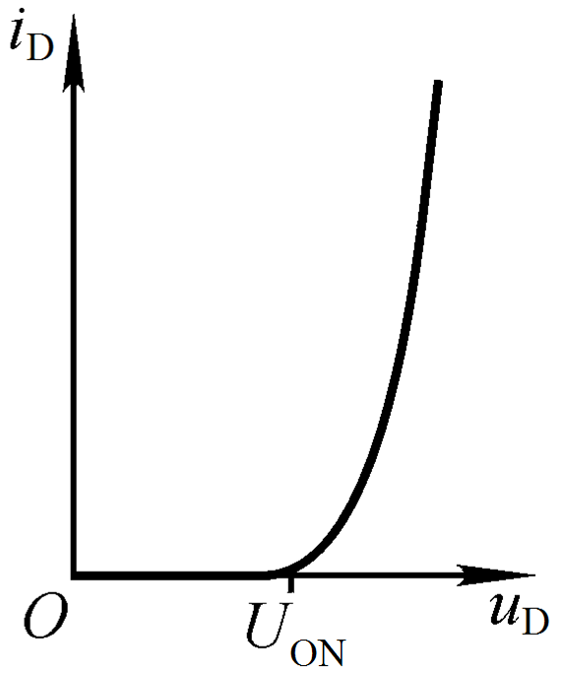

二、二极管的特性及电流方程
半导体二极管的伏安特性(通过实验获得)
电阻性元件的电流与端电压间的关系称为伏安特性。
我们以1N4001型Si半导体二极管为例，测试研究其伏安特性。
正向特性测试电路
正向特性测试数据
正向特性曲线
u_{D} | i_{D}
0.000V | 0.000μA
0.100V | 0.189μA
0.200V | 1.496μA
0.300V | 10.527μA
0.400V | 72.940μA
0.500V | 504.126μA
0.535V | 1.000mA
0.571V | 2.000mA
0.592V | 3.000mA
0.600V | 3.476mA
0.700V | 23.625mA
0.800V | 147.375mA
0.900V | 663.944mA
1.000V | 1.796A
R
D
E
V
mA
D为被测二极管
R为限流电阻
U_{ON} 称为开启电压
模拟电路基础课程组
Notes:
对于电阻性二端元件，在任何时刻都有：
流过的电流是其端电压的函数（电压控制型器件）
或者其端电压是流过它的电流的函数（电流控制型器件）

Slide 8
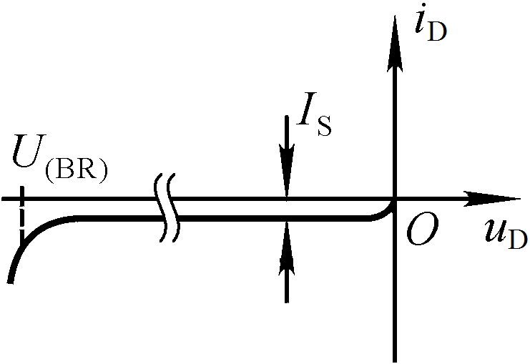
半导体二极管的伏安特性
电阻性元件的电流与端电压间的关系称为伏安特性。
我们以1N4001型Si半导体二极管为例，测试研究其伏安特性。
反向特性测试电路
反向特性测试数据
反向特性曲线
u_{D} | i_{D}
0.000V | 0.000μA
-0.0625V | -0.022μA
-0.125V | -0.029μA
-0.250V | -0.032μA
-0.500V | -0.032μA
-1.000V | -0.033μA
-2.000V | -0.034μA
-4.000V | -0.036μA
-8.000V | -0.040μA
-16.000V | -0.048μA
-32.000V | -0.064μA
-50.000V | -0.082μA
-52.907V | -1.000μA
-53.027V | -100.000μA
-53.147V | -10.000mA
R
D
E
V
μA
D为被测二极管
R为限流电阻
I_{S} 称为反向饱和电流
U_{(BR)}称为击穿电压
模拟电路基础课程组

Slide 9
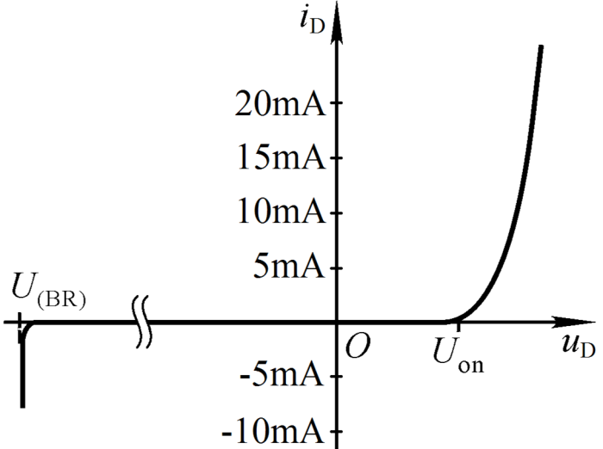
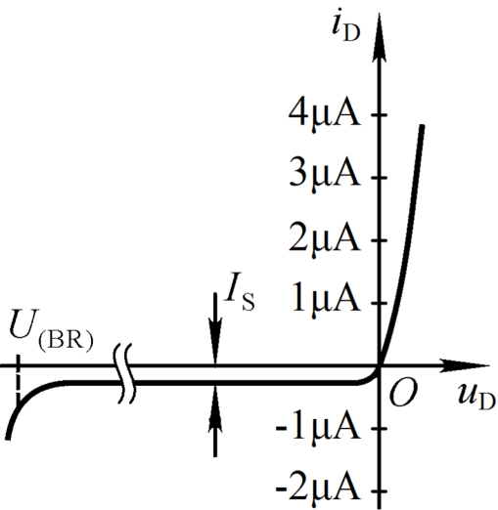
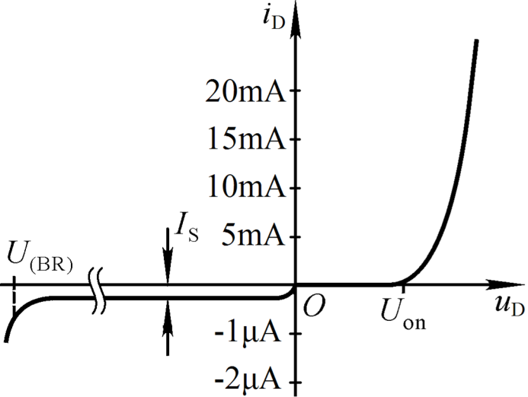
半导体二极管的伏安特性
完整的伏安特性曲线如图，包括导通区、截止区和击穿区。
材料 | 开启电压 | 导通电压 | 反向饱和电流
硅Si | 0.5V | 0.5~0.8V | 1µA以下
锗Ge | 0.1V | 0.1~0.3V | 几十µA
模拟电路基础课程组
Notes:
工作于伏安特性不同工作区的二极管，我们就称其处于不同的工作状态。

Slide 10
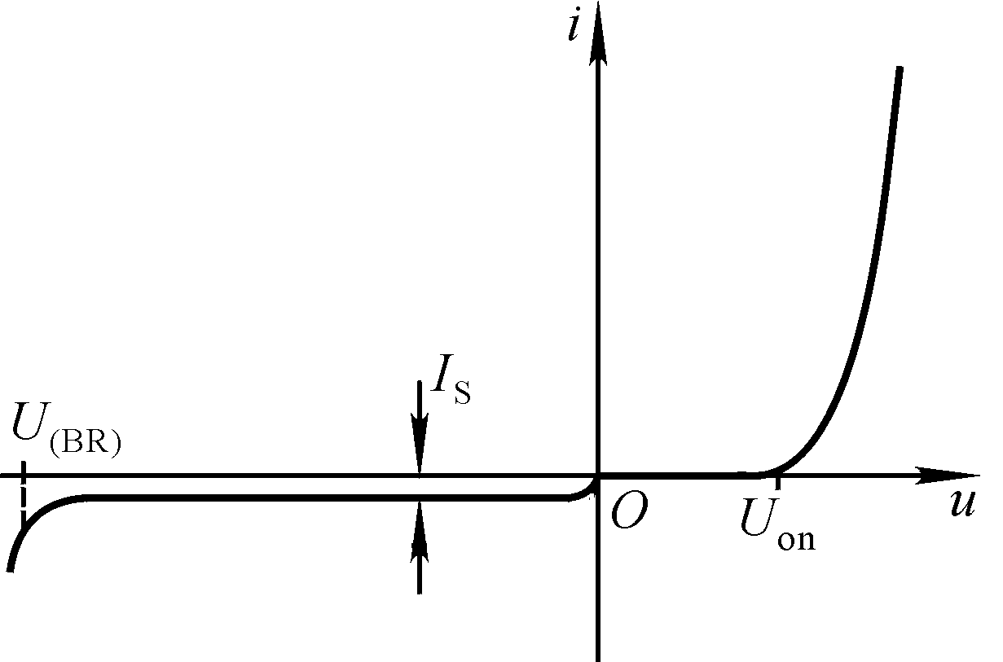
半导体二极管的电流方程
温度的
电压当量
击穿电压
反向饱和电流
开启电压
则电流方程与伏安特性曲线表达一致

Slide 11
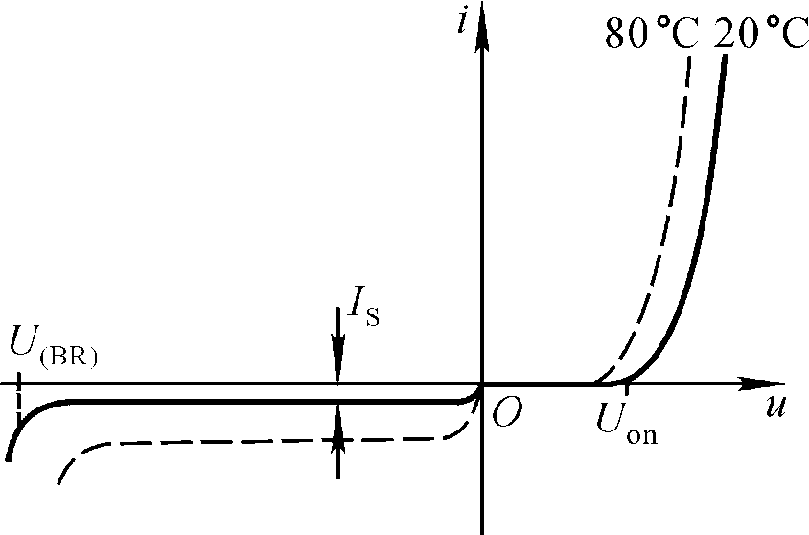
从二极管的伏安特性可以反映出：
1. 单向导电性
二极管最主要的特性：单向导电
正向特性为指数曲线
反向特性为横轴的平行线
2. 伏安特性受温度影响
T（℃）↑→在电流不变情况下管压降u↓
→反向饱和电流I_{S}↑，U_{(BR)} ↓
T（℃）↑→正向特性左移，反向特性下移
增大1倍/10℃

Slide 12
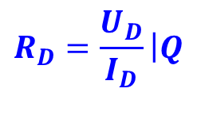
二极管的静态电阻和动态电阻
直流电阻R_{D}
i_{D}
工作点：二极管上的直流电压U_{D}和直流电流I_{D}称为二极管的工作点
I_{D2}
Q₂
R
I_{D}
E
I_{D1}
Q₁
U_{D}
D
β₁
O
β₂
u_{D}
$$R_{D}=\frac{U_{D}}{I_{D}}\left|Q\right.$$
U_{D1}
U_{D2}
R_{D}定义：
几何意义：工作点与原点连线斜率的倒数，即R_{D}随静态工作
点的位置变化而变化，在实际工程计算意义不大。

Slide 13
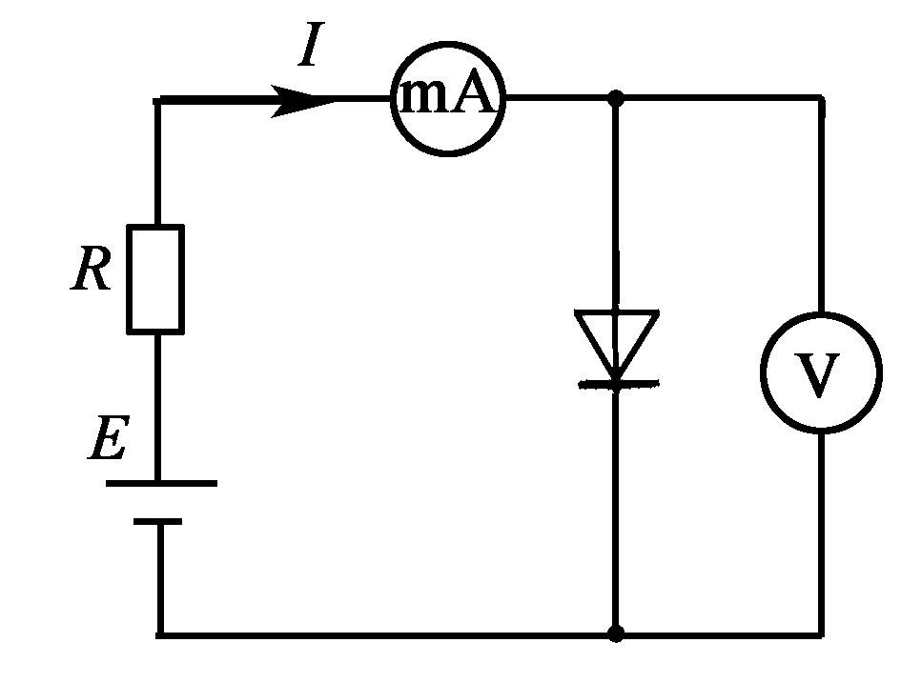
例：右图可用于测量二极管的直流电阻R_{D} 。当图中电源电压E加倍时，R_{D}会（ ）。
√
A. 加倍
B. 变大
C. 不变
D. 变小
二极管的交流电阻r_{d}
i_{D}
定义：二极管工作点Q处的微变电压（du_{D} ）和微变电流（di_{D} ）之比，称为该点处的交流电阻r_{d。}
Q
I_{D}
Δi_{D}
Δu_{D}
O
U_{D}
u_{D}

Slide 14
i_{D}
2. 二极管的交流电阻r_{d}
Q
I_{D}
Δi_{D}
Δu_{D}
r_{d}几何意义：
O
U_{D}
u_{D}
伏安特性曲线在工作点Q处切线斜率的倒数
r_{d}求解：
求导……有
r_{d}与工作电流近似成反比
T=300K，有

Slide 15
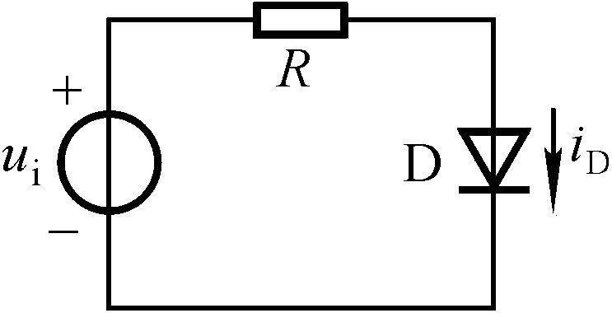
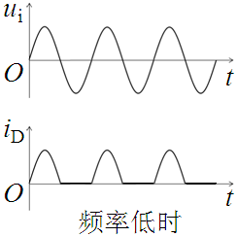
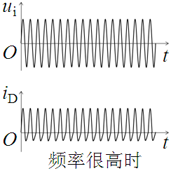
半导体二极管电容效应
PN结具有电容效应。
为什么PN结有电容效应？
半导体二极管由PN结构成，当然也就有电容效应。
二极管与所有半导体元器件一样，都有最高工作频率限制！
利用PN结的电容效应，可以制成变容二极管。
模拟电路基础课程组

Slide 16
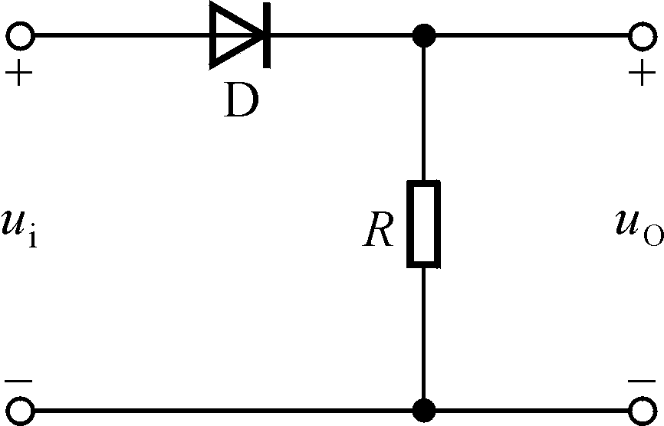
二极管的主要参数
最大整流电流I_{F}：二极管长期使用时，允许流过二极管的最大正向平均值
最大反向工作电压U_{R}：不被击穿而给出的反峰值电压，一般是击穿电压的一半或三分之二
反向电流 I_{R}：即I_{S}
最高工作频率f_{M}： 因PN结有电容效应，如果频率 超过该值，二极管的单向导电性能变差。

Slide 17
选用二极管的一般原则
要求导通压降较小时选锗管，要求反向电流小时选硅管；
要求工作电流大时选面接触型，要求工作频率高时选点接触型；
要求反向击穿电压高时选锗管；
要求温度特性好时选硅管。

Slide 18
先静态
后动态
二极管非线性电路分析思路
R
静态：放大电路没有输入信号 时，电路在直流电源下工作，称为直流工作状态或静止工作状态，简称静态
动态：放大电路中有输入信号 ，电路中的电压电流随交流信号的变化而变化，称为动态
E
D
i_{D}
二极管
特性曲线
i_{D} = g(u_{D})
非线性分析电路的方法：
数值求解法；
图解法；
模型等效法
u_{D}
O

Slide 19
符号说明
纯直流信号：参量和下标均大写——U_{BE} 、 I_{B}
纯交流信号：参量和下标均小写—— u_{be} 、 i_{b}
交直流信号：参量小写和下标大写——u_{BE} 、 i_{B}
交流分量有效值：参量大写和下标小写
——U_{be} 、 I_{b}
当下标有m时表示交流分量振幅——U_{cm} , I_{bm}

Slide 20
数值求解法和图解法：
  第一步：直流偏置分析(找静态工作点)
  对所有t， 假定u_{S}(t) = 0
  E = R i_{D} + u_{D}
  i_{D} = g(u_{D})
  对此例，只有一个解(U_{D} , I_{D})
  E = R I_{D} + U_{D}
  I_{D} = g(U_{D})
  这个直流解(U_{D} , I_{D})，称为静态工作点，
  简称Q点。
I_{D}
R
E
.......直线D
D
U_{D}
..............二极管特性曲线
  满足
i_{D}
E
二极管
特性曲线
i_{D} = g(u_{D})
R
D
Q
E = R I_{D} + U_{D}
I_{D} = g(U_{D})
I_{D}
u_{D}
O
U_{D}
E
模拟电路基础课程组

Slide 21
  第二步：增量模拟与小信号分析
  添加u_{S}(t)≠0，u_{S}(t)是在直流E上下变化，即
  在Q点附近变化，这时考虑两个电源叠加作用
  在电路上分别产生电压和电流，如图所示。
  这时，上述两个方程变为：
R
E
D
i_{D}
E
二极管
特性曲线
i_{D} = g(u_{D})
R
D
Q
E = R I_{D} + U_{D}
I_{D} = g(U_{D})
I_{D}
上式就是利用一元函数的微分，也就是在静态工作点对电流方程进行泰勒级数展开
u_{D}
O
U_{D}
E
f(x) ≈ f(x₀) + f’(x₀)(x −x₀)
模拟电路基础课程组
Notes:
对于每一个t，满足第一个方程的所有点[uD(t), iD(t)]的轨迹，是一条平行于D的直线。若uS(t) >0，则该直线位于D的上方；若uS(t) <0，则位于D的下方。
解[uD(t), iD(t)]必须满足第一个方程，同时必须满足描述二极管特性的第二个方程。
注意，(UD, ID)为工作点，即uS(t)为0时的解。由于uS(t)足够小，故解[uD(t), iD(t)]必定位于(UD, ID)的近旁。这样， ud(t)和id(t) 可以看作是附加在直流解(UD, ID)上的微扰，这个扰动是由于小信号源uS(t)引起的。

Slide 22
  第二步：增量模拟与小信号分析
也即二极管的交流电阻
Q点越高，r_{d}越小。
模拟电路基础课程组

Slide 23
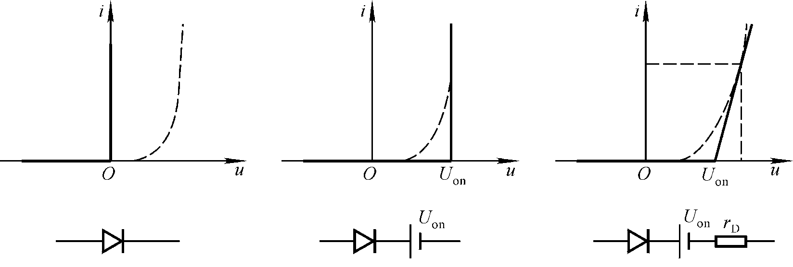
三、二极管的等效模型
导通时△i与△u成线性关系
1. 将伏安特性分段线性化
理想
二极管
近似分析中最常用
理想开关
导通时 U_{D}＝0截止时I_{S}＝0
导通时U_{D}＝U_{on}
截止时I_{S}＝0
静态电流
理想模型
恒压降模型
折线模型

Slide 24
i_{D}
三种模型的计算精度比较
N_{S}
+
二极管的静态工作情况分析，求i_{D}
D
u_{D}
①理想模型
–
②恒压模型
10kΩ
i_{D}
( U_{ON} = 0.7V 硅二极管）
R
+
③折线模型
V
D
u_{D}
设: U_{ON}=0.5V ; r_{D}=0.2KΩ
10V
–
外加电压越高，计算精度误差越小。

Slide 25
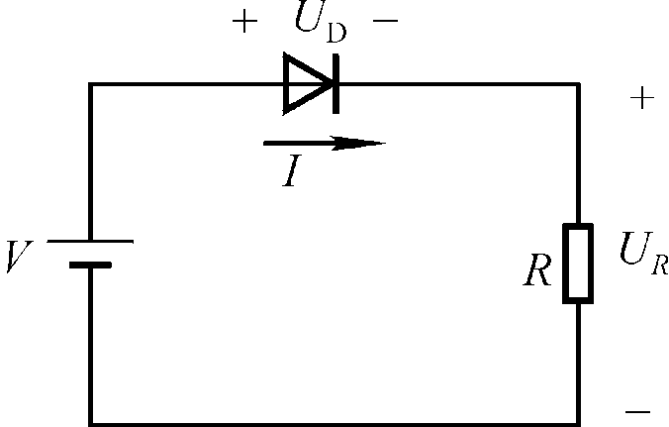
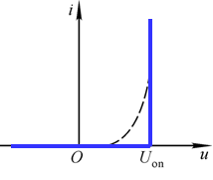
1、应用举例：二极管电路直流分析-----恒压降模型
右图电路中，假设二极管为Si管，已知直流电源电压为5V，电阻R的阻值为2.2kΩ。
试求出U_{D}，U_{R}和I_{D}。
I_{D}
模拟电路基础课程组

Slide 26
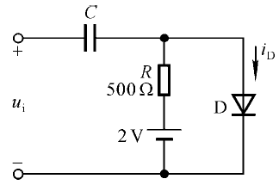
2. 应用举例：二极管的微变模型——小信号增量模拟
例题：
电路如图所示，二极管为硅管，电容C对交流信号可视为短路；u_{i}为正弦波，有效值为10mV。试问二极管中流过的交流电流有效值为多少？
解题思路：
解题过程：
已知二极管上的交流电压有效值
求流过二极管的交流电流有效值
二极管的静态电流
I_{D}=(V-U_{D})/R=2.6mA
动态电阻
r_{D}≈U_{T}/I_{D} =10Ω
故动态电流有效值
i_{d}=u_{i}/r_{D}≈1mA
求二极管静态电流
常温下U_{T}≈26mV
求动态电阻（r_{D}=U_{T}/I_{D}）
模拟电路基础课程组

Slide 27
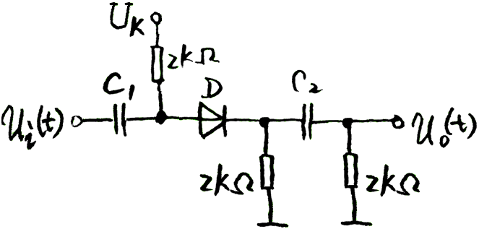
2. 二极管的微变模型——小信号增量模拟
仿真练习：
电路中二极管D的型号是1N4148，电容器C₁、 C₂的容量为10μF。已知输入信号u_{i}(t)是频率1kHz有效值电压为5mV的正弦波。试使用Multisim对电路进行仿真，分别观察U_{K}=+5V和U_{K}=0V两种直流电压时对应的u_{o}(t)稳态输出波形。
模拟电路基础课程组

Slide 28
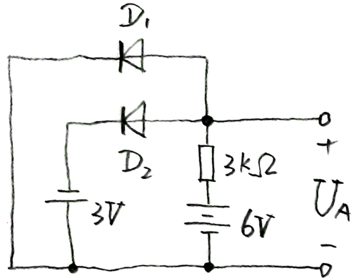

先定性分析，后定量，即先判断二极管的工作状态，再计算
问题：如何判断二极管的工作状态？
右图电路中，图中D₁、D₂为Si二极管。 D₁工作在 状态；U_{A}约为 V。
截止
–2.3
解题方法：
先假设所有二极管都截止
计算出此时各二极管两端的电压
然后根据二极管是否正偏
以及正偏电压的大小
按顺序判断二极管是否导通 ——正偏最大的先导通
0.7V
解题过程：
先假设D₁、D₂都截止，
可得D₁两端电压为+6V，
D₂两端电压为+9V，
D₂两端电压实际约+0.7V，利用KVL,算出U_{A}
D₂先导通，
两端电压约为–2.3V，
D₁截止。
D₁两端电压约为–2.3V
模拟电路基础课程组

Slide 29
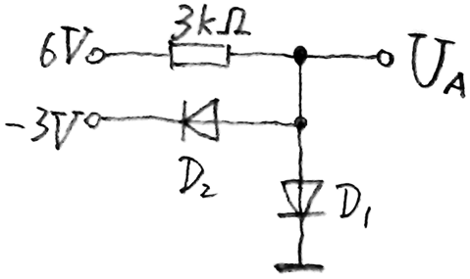

插播知识：电子线路的简洁画法
模拟电路基础课程组

Slide 30
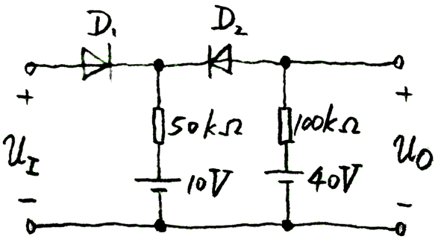

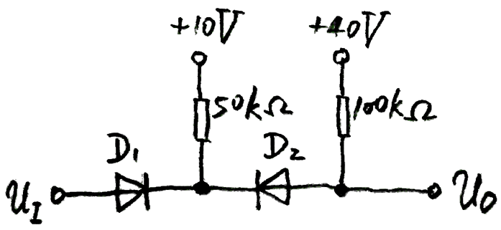
应用举例：用分段线性法分析串联型二极管双向限幅电路
右图电路中，假设D₁、D₂为理想开关。试分析并画出u_{O}对u_{I}的关系曲线。
Ａ
用分段线性法分析非线性电路时，必须要正确判断电路中非线性元件的工作状态！
u_{O}/V
40
30
20
10
0
10
20
30
40
u_{I}/V
模拟电路基础课程组
Notes:
描述输出电压与输入电压之间函数关系的曲线，称为电压传输特性。

Slide 31
小结：非线性电路工程估算及二极管等效模型
非线性电路很难求解！
为了进行工程估算，在一定条件下将元件特性线性化为等效模型
常用的电路模型有两种：分段线性模型、小信号增量模型
在不同情况下应该使用不同的模型：
  直流或大信号条件下，使用分段线性模型分析电路
    使用分段线性法分析电路时，必须正确判断元件的工作状态
    二极管有三种折线等效模型，常用的有两种：
      在可以忽略二极管导通电压时，使用理想二极管模型
      要考虑二极管导通电压影响时，使用恒导通压降模型
  分析由小信号源在静态基础上引起的变化时，使用小信号模型
    二极管的小信号模型就是其交流电阻：r_{d}=U_{T}/I_{DQ}
直流分析时，画出电路的直流通路：将所有信号源置为0，所有电容开路
小信号分析时，画出交流等效电路：将所有直流源置为0，大电容短路
模拟电路基础课程组

Slide 32
四、稳压二极管
稳压管是一种特殊的硅二极管。它允许通过较大的反向电流，经过特殊工艺使其反向击穿电压比普通二极管低得多（几到几十伏）。利用其反向击穿特性，配以合适的电阻，在电路中可起稳压的作用。
二极管在加反向偏置电压时，处于截
止状态，仅有很小的反向饱和电流。但是
如果反向电压增大到一定值时，PN结的电
场强度太大，将导致二极管的
反向击穿，这时，二极管反向
电流迅速增大而电压却基本不变
——反向击穿。
i_{D}
U_{BR}
u_{D}
O

Slide 33
1. 稳压二极管的电路符号
i_{z}
i_{z}
i_{z}
+
+
u_{z}
u_{z}
D_{Z}
D_{Z}
-
-
u_{z}
O
U_{Z}
2. 稳压二极管的特性
当稳压二极管处于正向偏置时，其特性和普通二极管相同。
当稳压二极管处于反向偏置时，如果电压较小，则二极管处于截止状态，电流近似为 0。
如果电压达到击穿电压值时，电流迅速增大，稳压二极管处于稳压状态。
1）PN结易于击穿（击穿电压比普通二极管低很多）。
2）PN结面积大，散热条件好，使反向击穿是可逆的。
特点

Slide 34
稳压二极管的主要参数
i_{z}
I_{ZM}
(1) 稳定电压U_{Z}
(2) 稳定电流 I_{Z}
保证稳压管稳压性能的最小工作电流。
△I_{Z}
I_{Z}
△U_{Z}
(3) 最大稳定电流 I_{ZM}
u_{z}
0
U_{Z}
不同型号的稳 压管，都规定一
个最大稳定电流， 防止稳压管过流发生热击穿而损。
(4) 最大允许耗散功率P_{ZM}
稳压管不发生热击穿的最大功率损耗。
(5) 动态电阻
动态电阻越小稳压管稳压效果越好。
(6) 电压温度系数α_{U}
稳压管受温度变化的影响系数。

Slide 35
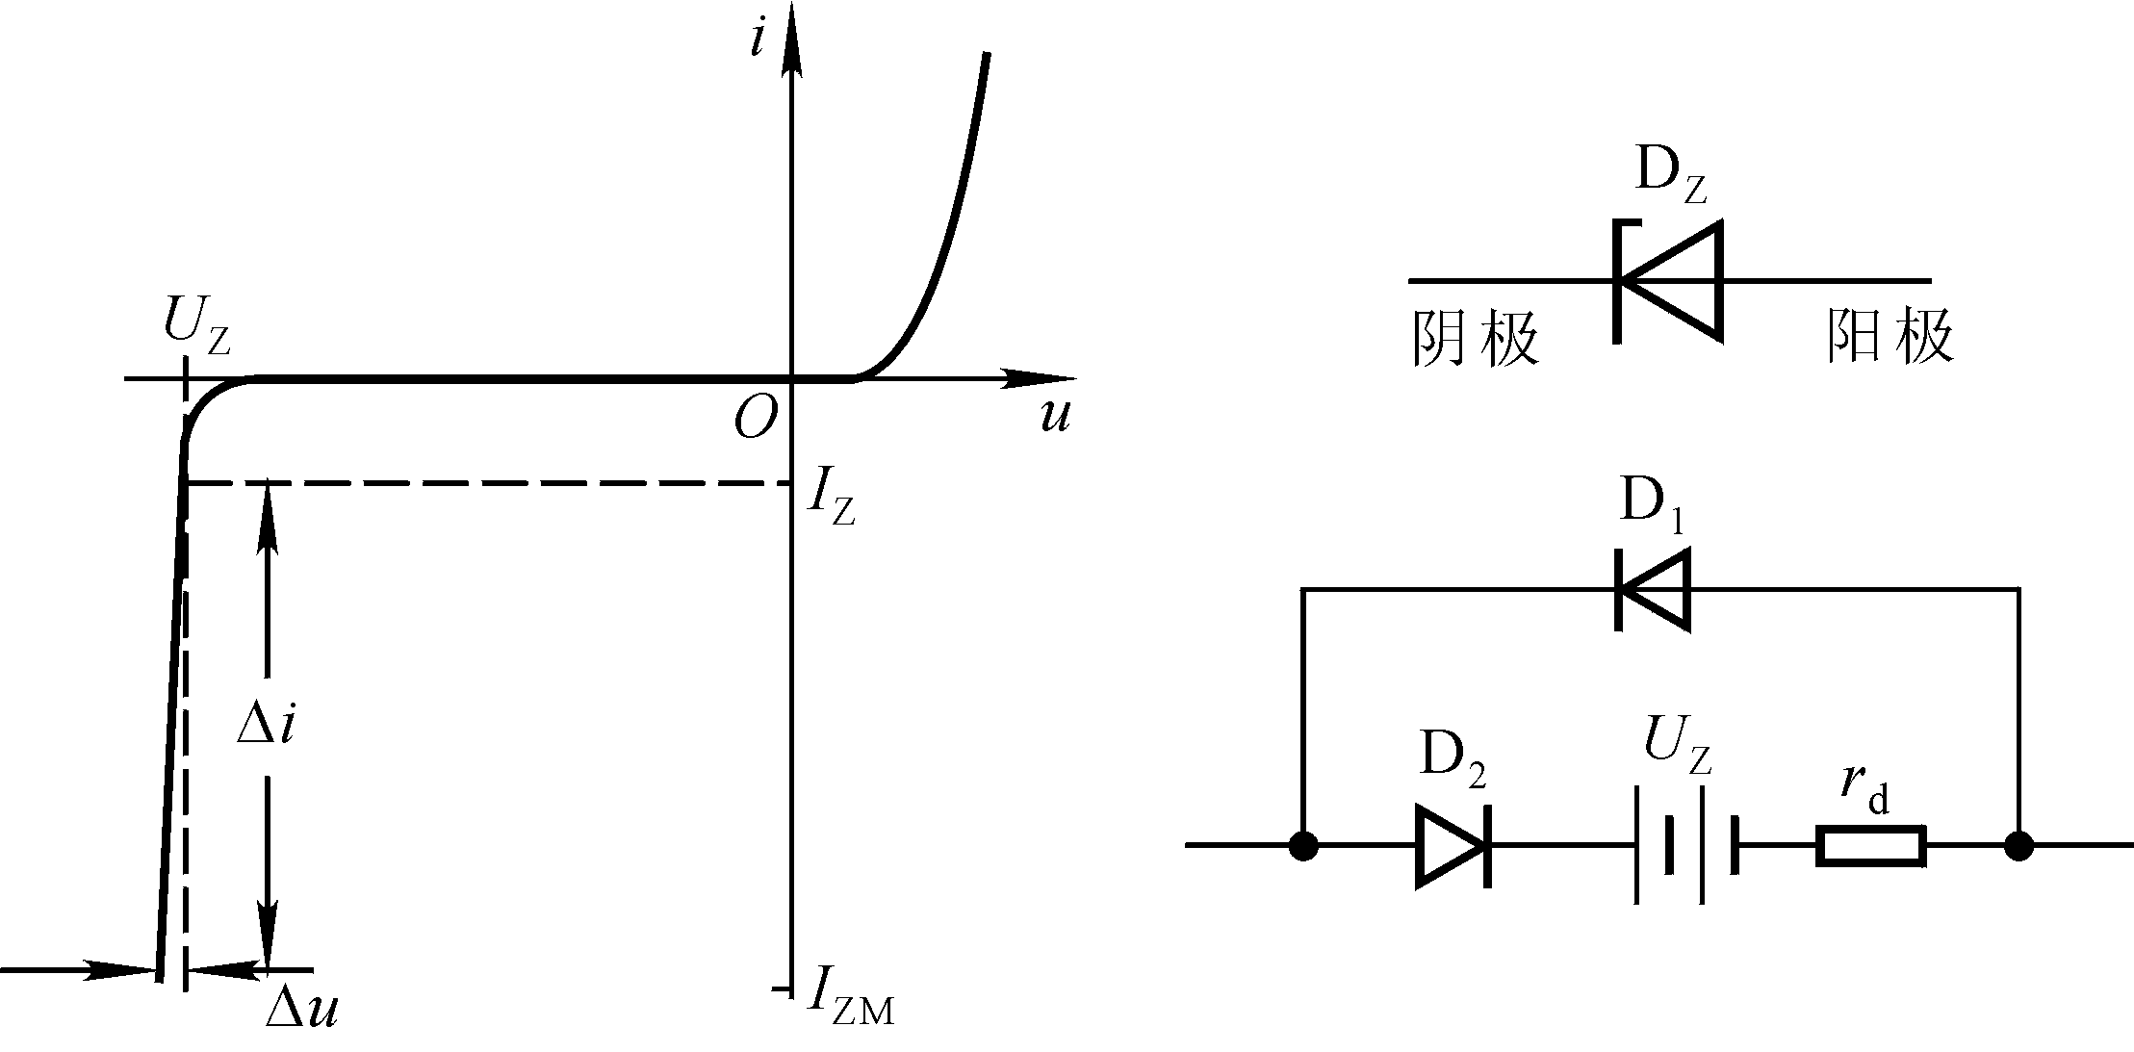
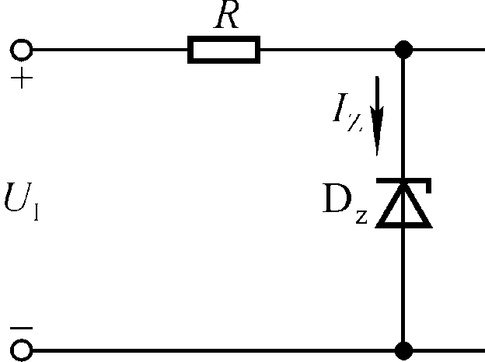
四、稳压二极管
限流电阻的大小
电路的稳压范围
负载电阻的取值范围
1. 伏安特性
限流电阻
由一个PN结组成，反向击穿后在一定的电流范围内端电压基本不变，为稳定电压。
斜率？
进入稳压区的最小电流
2. 主要参数
不至于损坏的最大电流
稳定电压U_{Z}、稳定电流I_{Z}
最大功耗P_{ZM}＝ I_{ZM} U_{Z}
动态电阻r_{z}＝ΔU_{Z} /ΔI_{Z}
若稳压管的电流太小则不稳压，若稳压管的电流太大则会因功耗过大而损坏，因而稳压管电路中必需有限制稳压管电流的限流电阻！

Slide 36
例1：稳压二极管的应用
稳压二极管技术数据为：稳压值U_{Z}=10V，I_{zmax}=12mA，I_{zmin}=2mA，负载电阻R_{L}=2kΩ，输入电压u_{i}=12V，限流电阻R=200 Ω，求i_{Z}。
若负载电阻变化范围为1.5 kΩ -- 4 kΩ ，是否还能稳压？
i
i_{L}
R
i_{z}
u_{i}
D_{Z}
U_{Z}
R_{L}
u_{O}

Slide 37
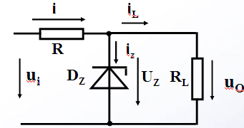
U_{Z}=10V u_{i}=12V
R=200 Ω
I_{zmax}=12mA I_{zmin}=2mA
R_{L}=2kΩ (1.5 kΩ ~4 kΩ)
i_{L}=u_{o}/R_{L}=U_{Z}/R_{L}=10/2=5（mA）
i= （u_{i} - U_{Z}）/R=（12-10）/0.2=10 （mA）
i_{Z} = i - i_{L}=10-5=5 （mA）
R_{L}=1.5 kΩ , i_{L}=10/1.5=6.7（mA）, i_{Z} =10-6.7=3.3（mA）
R_{L}=4 kΩ , i_{L}=10/4=2.5（mA）, i_{Z} =10-2.5=7.5（mA）
负载变化,但i_{Z}仍在12mA和2mA之间,
所以稳压管仍能起稳压作用
37

Slide 38
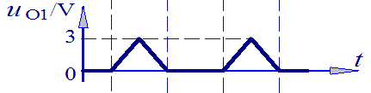


例2：稳压二极管的应用
（U_{Z}＝3V）
解： u_{i}和u_{o}的波形如图所示
D_{Z}
u_{i}
R
u_{O1}
(a)
R
u_{i}
u_{O2}
D_{Z}
(b)

Slide 39
五、二极管应用电路实例
1、形成“或”门电路
二极管用于数字电路实现基本的逻辑运算电路，用列表的方法来分析输入信号V_{A}，V_{B}和输出信号V_{F}的逻辑关系：
V_{A}
V_{A}
V_{B}
V_{F}
D₁
D₂
D₁
V_{F}
V_{B}
0V
0V
截止
截止
0V
D₂
3V
0V
导通
截止
3V
R
0V
3V
截止
导通
3V
3V
3V
导通
导通
3V
-12V
如果定义 3V电平为逻辑 1，0V电平为逻辑 0，则，该电路实现逻辑“或”的功能：
F=A+B

Slide 40
2. 整 流
整流电路的目的是把交流电压转变为直流脉动的电压。常见的整流电路有单相半波、全波、桥式整流等。
单相半波整流电路
u₂<0，二极管截止,
输出电流为0。
u₀ = 0
D
T
u₁
a
+
u₁
₋
+
u₂
_
I₀
+
u_{O}
_
R_{L}
u₂ >0时，二极管导通。
O
b
忽略二极管正向压降：
u₀=u₂
注意：信号电压大于二极管的开启电压，信号频率较低，忽略了二极管电容的影响。

Slide 41
单相半波整流电路(续)
D
半波整流输入输出电压波形：
T
a
u_{i}
u₁
+
u₁
₋
+
u₂
_
+
u_{O}
_
0
R_{L}
O
u₀
b
0
输出电压平均值(U_{O})：
二极管上的平均电流：
I_{D} = I₀
二极管上承受的最高电压：

Slide 42
单相桥式全波整流
-
+
Tr
u₁
a
+
u₁
_
+
u₂
_
D₄
D₁
0
D₃
R_{L}
u_{O}
ωt
D₂
b
-
+
u₂
0
u_{D4},u_{D2}
u_{D3},u_{D1}
输入电压的正负半周都有电流流过负载而且电流方向一致（单向脉动）。
输入电压为正半周时，D₁D₃导通， D₂D₄截止。
输入电压为负半周时，D₂D₄导通， D₁D₃截止。
0
u_{O}
0

Slide 43
u₂
输出电压u_{O}平均值（直流分量）：
0
u_{o}
0
负载平均电流为：
每个二极管中流过的电流是负载电流的一半。选择整流二极管要求最大整流电流满足：
一对二极管在反向截止时，每个管子承受的电压都是变压器二次电压的峰值，选择整流二极管时要求反向工作峰值电压满足：

Slide 44

单向导电是二极管最主要的特性，利用该特性，可以用二极管组成各种应用电路。
  3. 限幅电路
+
u_{i}
_
R
+
u_{O}
_
（1）串联型下限幅电路
E
输入电压为一正弦波。电池电压：E=4V
当输入电压大于电池电压时，二极管两端电压处于正向偏置，导通，二极管两端电压为0，所以输出电压跟随输入电压变化。
当输入电压小于电池电压时，二极管两端电压处于反向偏置，截止，没有电流流过，所以输出电压与电池电压相同，为4V。
8
0
t
导通
导通
如果考虑二极管导通电压，则此时输出电压应为4.7V。
截止
截止
4
0
改变E的大小和极性，就可以改变限制的电压
t

Slide 45
  3. 限幅电路
+
u_{i}
_
R
+
u_{O}
_
（2）并联型下限幅电路
E
输入电压为一正弦波。
电池电压：E=4V
8
当输入电压大于电池电压时，二极管两端电压处于反向偏置，截止，二极管中没有电流流过，所以输出电压与电池电压相同，为4V。
当输入电压小于电池电压时，二极管两端电压处于正向偏置，导通，二极管两端电压为0 ，所以输出电压跟随输入电压变化。
0
t
导通
导通
截止
截止
如果考虑二极管导通电压，则此时输出电压应为4.7V。
4
0
t

Slide 46
  3. 限幅电路
（3）串联型上限幅电路
+
u_{i}
_
R
+
u_{O}
_
输入电压为一正弦波。
E
电池电压：E=4V
当输入电压大于电池电压时，二极管两端电压处于反向偏置，截止，没有电流流过二极管，所以输出电压与电池电压相同，为4V。
8
当输入电压小于电池电压时，二极管两端电压处于正向偏置，导通，二极管两端电压为0，所以输出电压跟随输入电压变化。
0
t
截止
截止
导通
导通
如果考虑二极管导通电压，则此时输出电压应为4.7V。
4
0
t

Slide 47
  3. 限幅电路
+
u_{i}
_
R
+
u_{O}
_
（4）并联型上限幅电路
E
输入电压为一正弦波。
电池电压：E=4V
8
当输入电压小于电池电压时，二极管两端电压处于反向偏置，截止，没有电流流过，所以输出电压跟随输入电压变化。
当输入电压大于电池电压时，二极管两端电压处于正向偏置，导通，二极管两端电压为0，所以输出电压与电池电压相同，为4V。
0
t
截止
截止
导通
导通
如果考虑二极管导通电压，则此时输出电压应为4.7V。
4
0
t

Slide 48
  3. 限幅电路
  （5）双向限幅电路（见书例5-1-1）
+
u_{i}
_
R
+
u_{O}
_
E₁
E₂
电压传输特性：
u_{o}
E₁
u_{i}
0
-E₂

Slide 49
二极管电路如图，D₁、D₂为理想二极管，试画出−10V≤ u_{i} ≤10V范围内的电压传输特性曲线。
(1) 当
D₁管截止，D₂管导通。u_{O} = −5V
R
D₁
D₂
+
u_{O}
_
(2) 当
+
u_{i}
_
D₁管截止，D₂管截止。u_{O} = u_{i}
5V
5V
(3) 当
u_{o}
D₁管导通，D₂管截止。u_{O}= +5V
+5
u_{i}
电路把超过±5V的输入信号部分限制掉。
-10
-5
0
+5
+10
(V)
-5

Slide 50
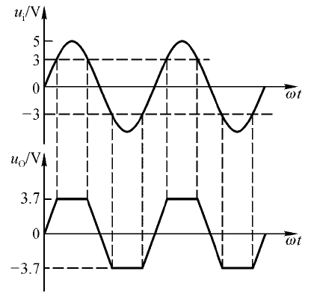
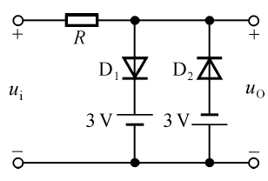
双向限幅
假设二极管导通电压U_{D}=0.7V

Slide 51
4. 检波
调幅波是一种常用的信号调制方式，它通过频谱搬移将低频信号调制到高频载波的幅度上，这样便于通过天线发射传输。
从调幅波中检出低频信号的过程也是一个频谱变换过程，要完成这一变换，必须使用非线性元件。
为了从变换后产生的多种频率成分中，取出低频信号，并将不需要的成分滤掉，检波器的负载应具有低通滤波器的特性。
检波器由非线性元件和具有低通滤波器特性的负载组成。滤波电容数值的选择应使高频时近于短路，低频时近于开路。

Slide 52
（1）小信号平方律检波
由于二极管特性的非线性，在输入信号作用下，流过二极管的电流波形是失真的，失真波形中包含有低频电流i_{m}，其形状与输入已调波电压u_{i}的包络线形状基本一致将高频成分滤掉后，负载R上就得到了低频信号u_{o}。
D是检波二极管，CR是检波负载，U_{Q}为外加直流偏压，以提高二极管D工作点Q的位置。u_{i}是调幅信号，其包络线的最大幅度小于U_{Q}。

Slide 54
检波的低频分量的幅度与载波电压振幅的平方成正比，因此这种检波称为平方律检波。检出的低频分量中还有二次谐波，而且无法滤掉，所以这种检波有较大的非线性失真。
二极管小信号平方律检波由于失真大，效率低，输入阻抗小等缺点，在现代通信和广播接收机中已很少使用。但因它具有线路简单，能对很小的信号检波，以及检波输出电流与输入载波电压幅度的平方（即与输入信号的功率）成正比等优点，因而，在无线电测量仪表中得到较为广泛的应用。

Slide 55
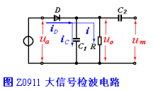
当检波器的输入调幅信号幅度较大（大于0.5V）时的检波称为大信号检波。其特点是二极管运用在伏安特性曲线的线性部分，虽然输入调幅信号的幅度较大，但电路中二极管没有直流偏置电压，在整个周期内二极管不总是导通的。
大信号二极管包络检波电路

Slide 56
当调幅信号输入时，调幅信号正半周的包络线则全部落在二极管特性的线性区，从而保证了检波电流与输入信号电压的幅度呈线性关系，实现了它们包络线完全一致的结果。

Slide 57
调幅信号u_{a}加到检波器输入端，在信号正半周时，二极管导通，所形成的电流i_{D}的一部分向电容器C₁充电，另一部分则流向负载R，通常R远大于二极管的正向电阻r_{D}（R>>r_{D}），因此，i_{D}的大小主要决定于充电电路的电阻r（二极管的内阻和信号源的内阻），因为这个电阻很小，所以充电时间常数很小，i_{D}很大，电容两端的电压u_{C}，输出电压u_{O}很快上升到接近于输入高频电压的峰值。
u_{C}对于二极管来说是反向电压，因此，u_{a}由峰值下降到u_{a}＜u_{C}时，二极管保持截止，这时电容开始通过电阻R放电。放电时间常数RC₁远大于高频电压的周期，u_{C}下降很少。当u_{a}上升至u_{a}＞u_{C}时，二极管再次导通，使电容充电到接近于高频电压的峰值。如此反复循环，便得到锯齿状输出电压波形。可以看出，输出电压波形与调幅波的包络线相似。

Slide 58
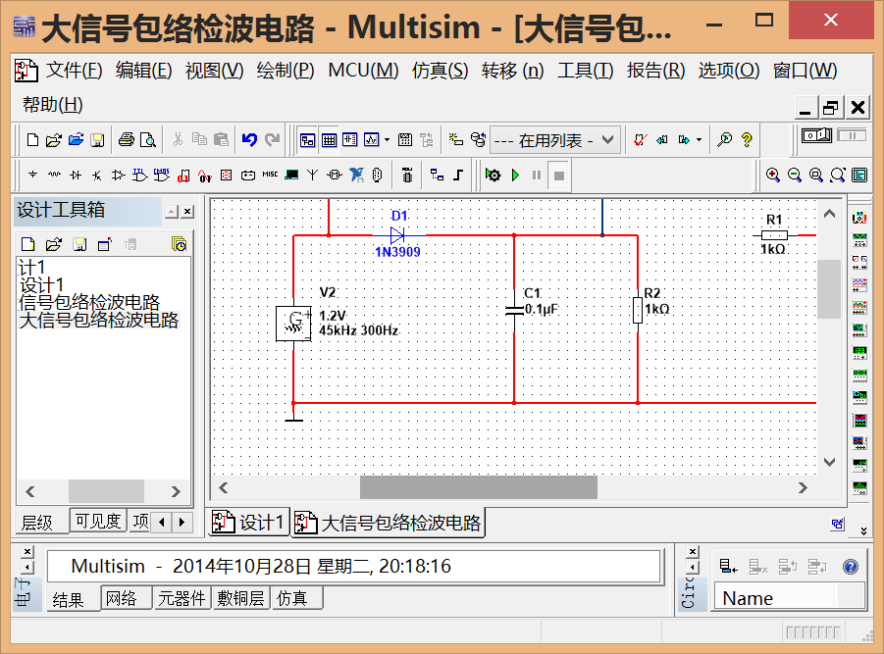
二极管大信号包络检波电路

Slide 59
实际上，由于载波频率远大于调制波频率，检波器输出的波形比图示波形要光滑得多。由图还可以看出，输出电压中含直流分量，低频分量和高频分量。直流分量可由耦合电容隔开；高频分量很小（图中的锯齿形状），所以，检波器的输出电压主要是低频分量，这个分量随输入调幅波包络线的规律变化，也就是原调制信号的再现，从而达到了检波的目的。
为了提高检波器的性能，减小失真，RC₁值应取得较大，通常要求调制信号周期T_{m}>>RC₁>>T_{C}（载波信号周期），但RC₁取值也不能太大，否则会因放电太慢而发生对角线切割失真。

Slide 60
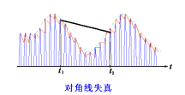
放电时间常数过大产生对角线失真
在收音机中R常取2～10kΩ，C₁常取5100pF～0.01μF。大信号直线性检波的失真小，因而被广泛地应用到通信和广播接收机中。

Slide 61
二极管内容小结
1、判断二极管工作状态分析方法
若 V阳 >V阴( 正偏 )，二极管导通(短路);
若 V阳 <V阴( 反偏 )，二极管截止(开路)。
判断多个二极管工作状态(导通 or 截止?)
（1） V_{阳级}> V_{阴极}
（2）“正向电压差大的导通”

Slide 62
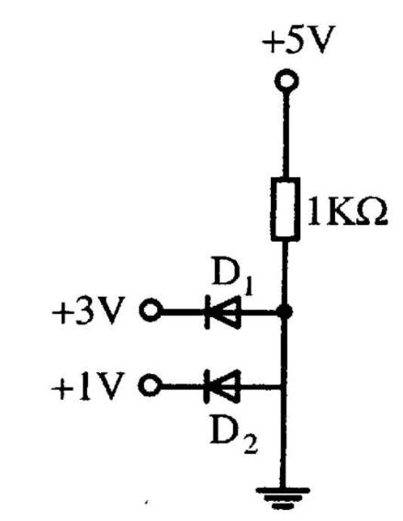
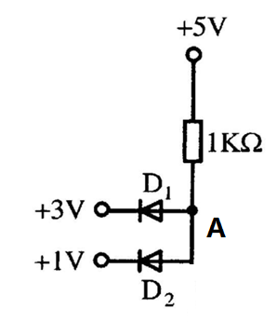
判断二极管工作状态(导通 or 截止?)
“正向电压差大的导通”
D2导通,D1截止
D2、D1均截止

Slide 63
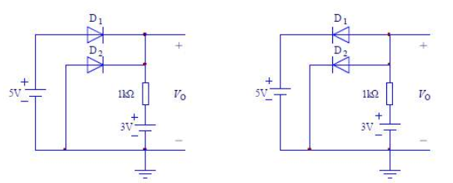
D1导通,D2截止
D2导通,D1截止

Slide 64
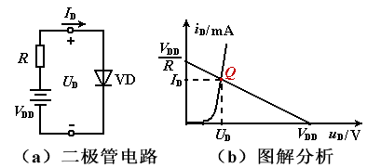

2、图解分析法 找静态点

Slide 65
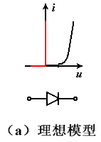
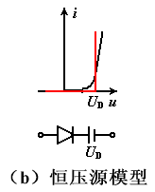
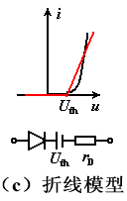
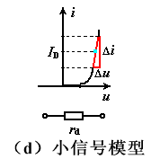

3、几种模型
微变等效电路法

Slide 66
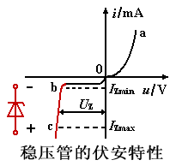

4、稳压二极管及其稳压电路
U_{I}
U_{O}

Slide 67
仿真作业：
如图所示，ui为交流正弦输入信号，频率为（学号后三位）kHz，通过仿真，分析u_{i}分别为0.2V、0.5V、0.8V、2V、8V、20V时，输出uo的情况。

Slide 68
随堂作业
D1、D2稳压二极管Uz=5V

